Slide 1
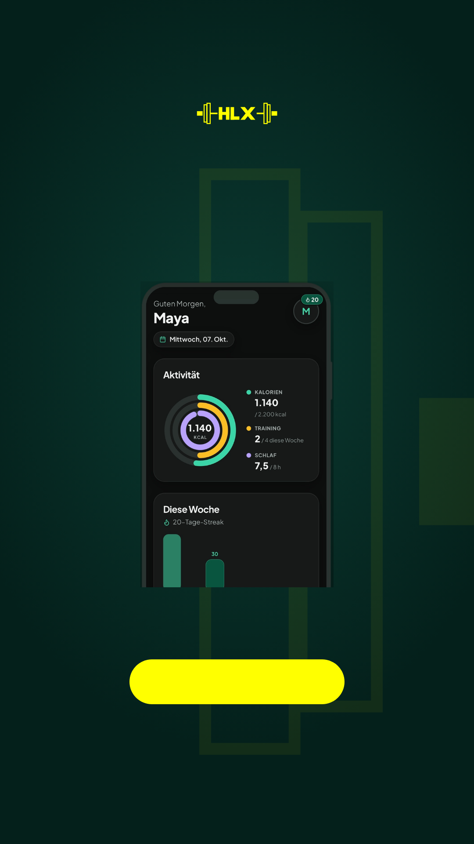
Dein Plan.
Immer dabei.
Kostenlos starten
Link in Bio · @healthleticx

